Slide 1
冬奥会与计算机
计算机与技术专业 2006班 唐嘉良

Slide 2
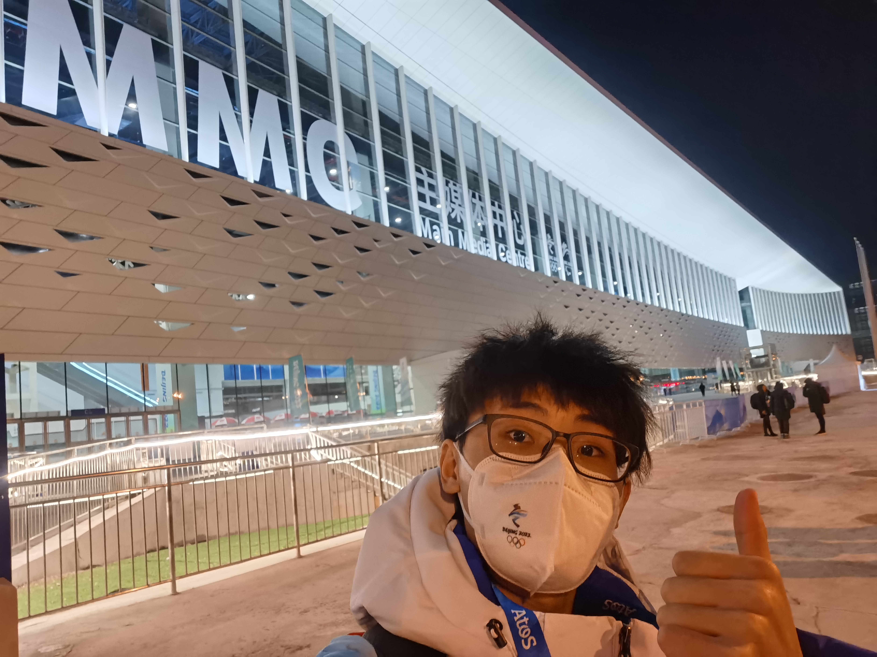
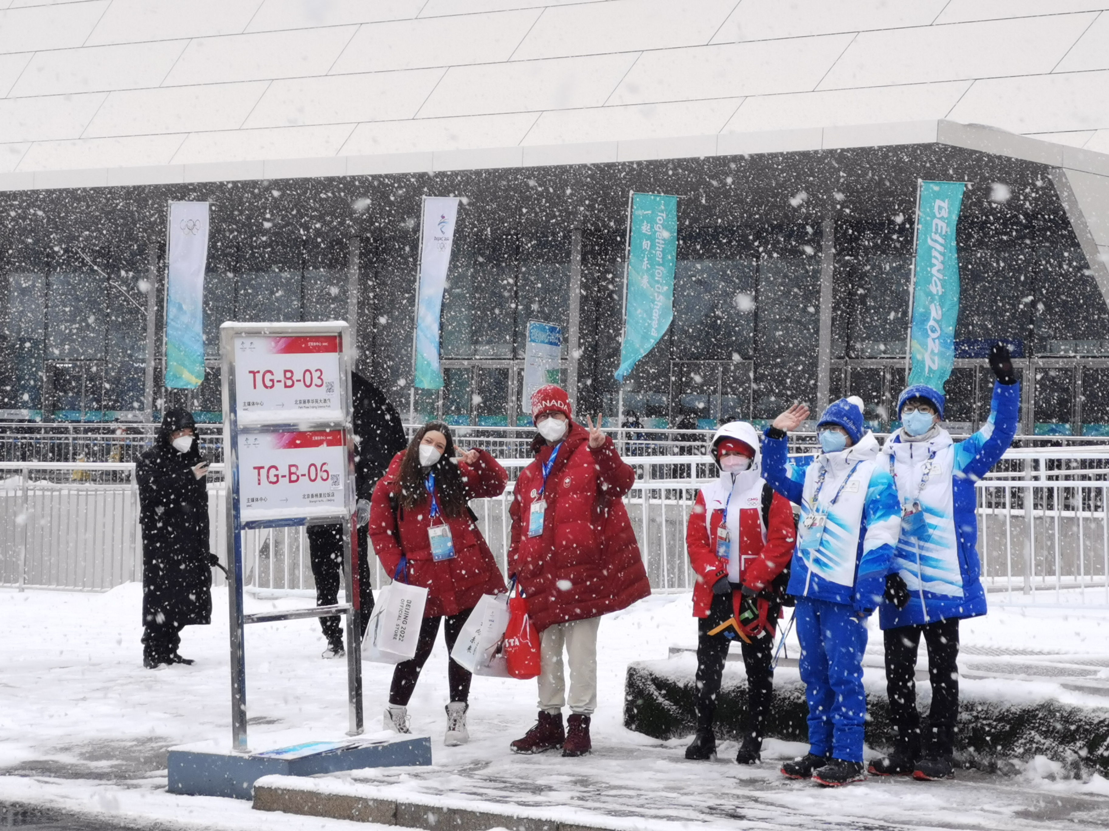
北京冬奥会赛会志愿者
在北京冬奥会主媒体中心(MMC)工作。由于每天接待的都是各国的媒体记者，可以说是冬奥会志愿者的门面。
风雪中站岗，和央视的小姐姐以及加拿大的媒体合照（最喜欢的一张工作照）

Slide 3
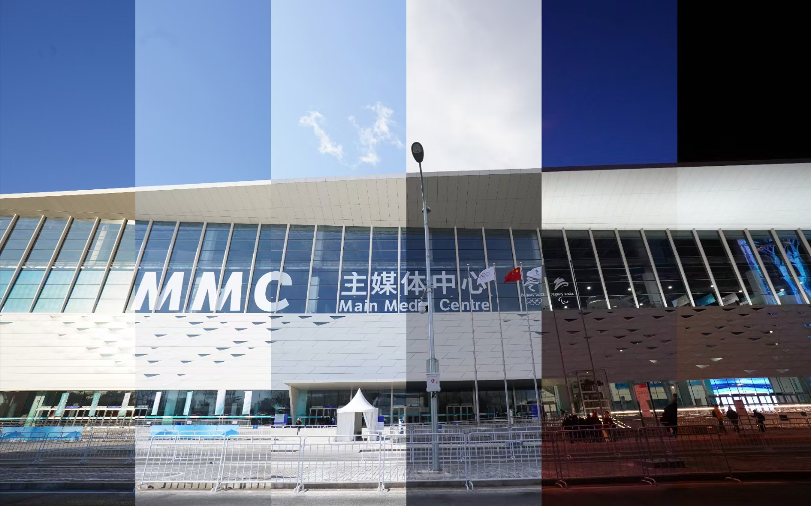
MMC十二时辰——图源1906李文毅学长

Slide 4
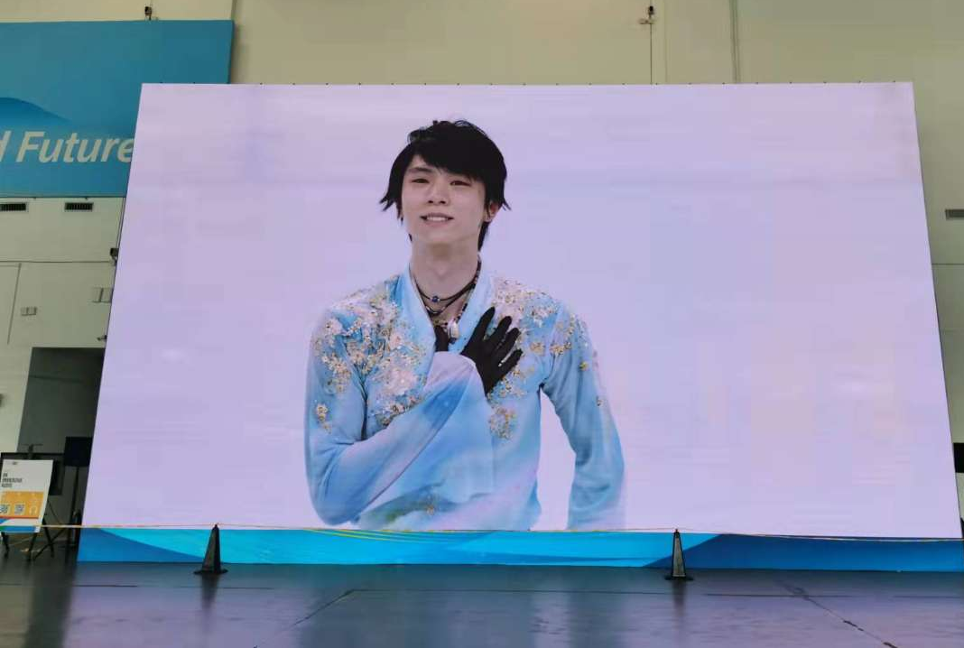
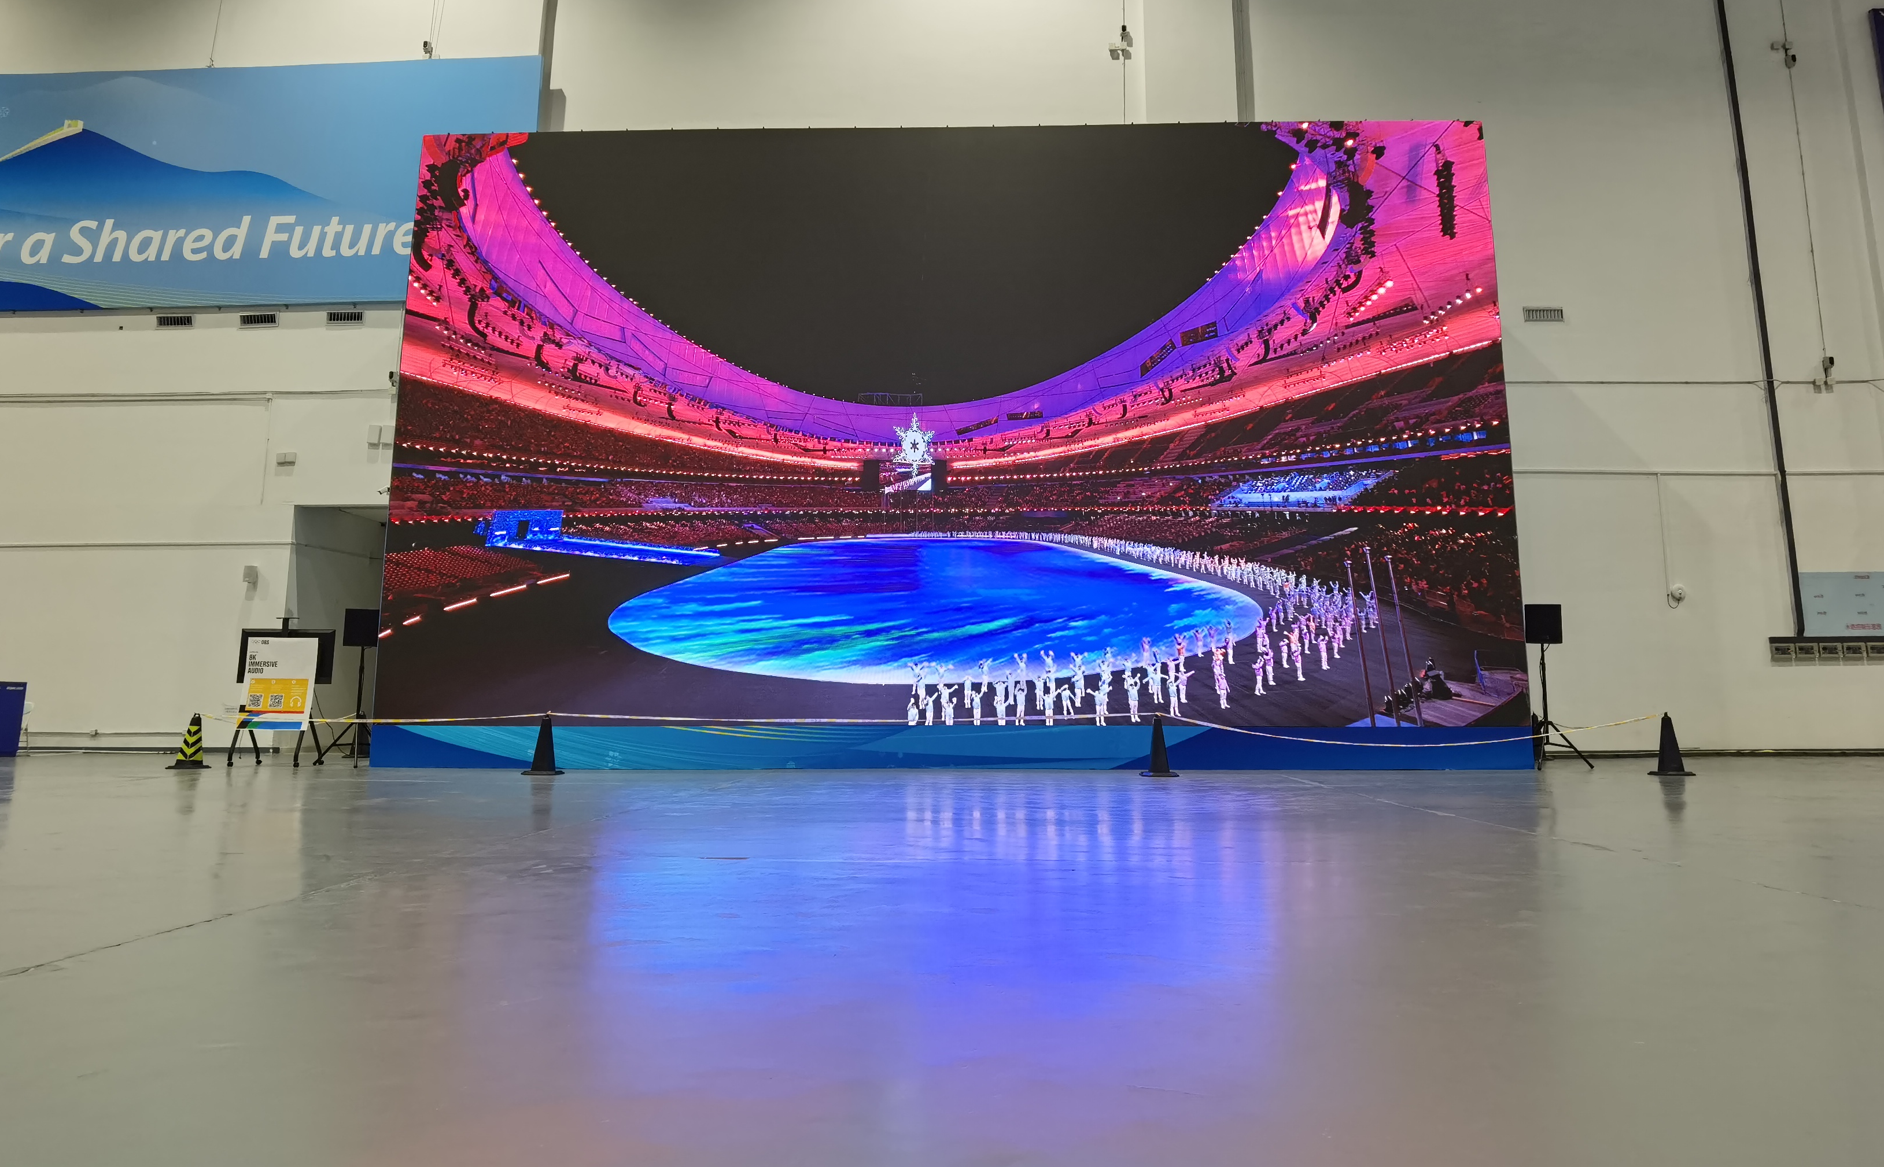
8K超高清大屏
2022北京冬奥会场馆唯一一块8K超高清大屏，位于主媒体中心大厅。用它看开闭幕式、比赛，能捕捉到每个细节。背后是5G技术。
支持动态HDR，三维沉浸式音效。

Slide 5
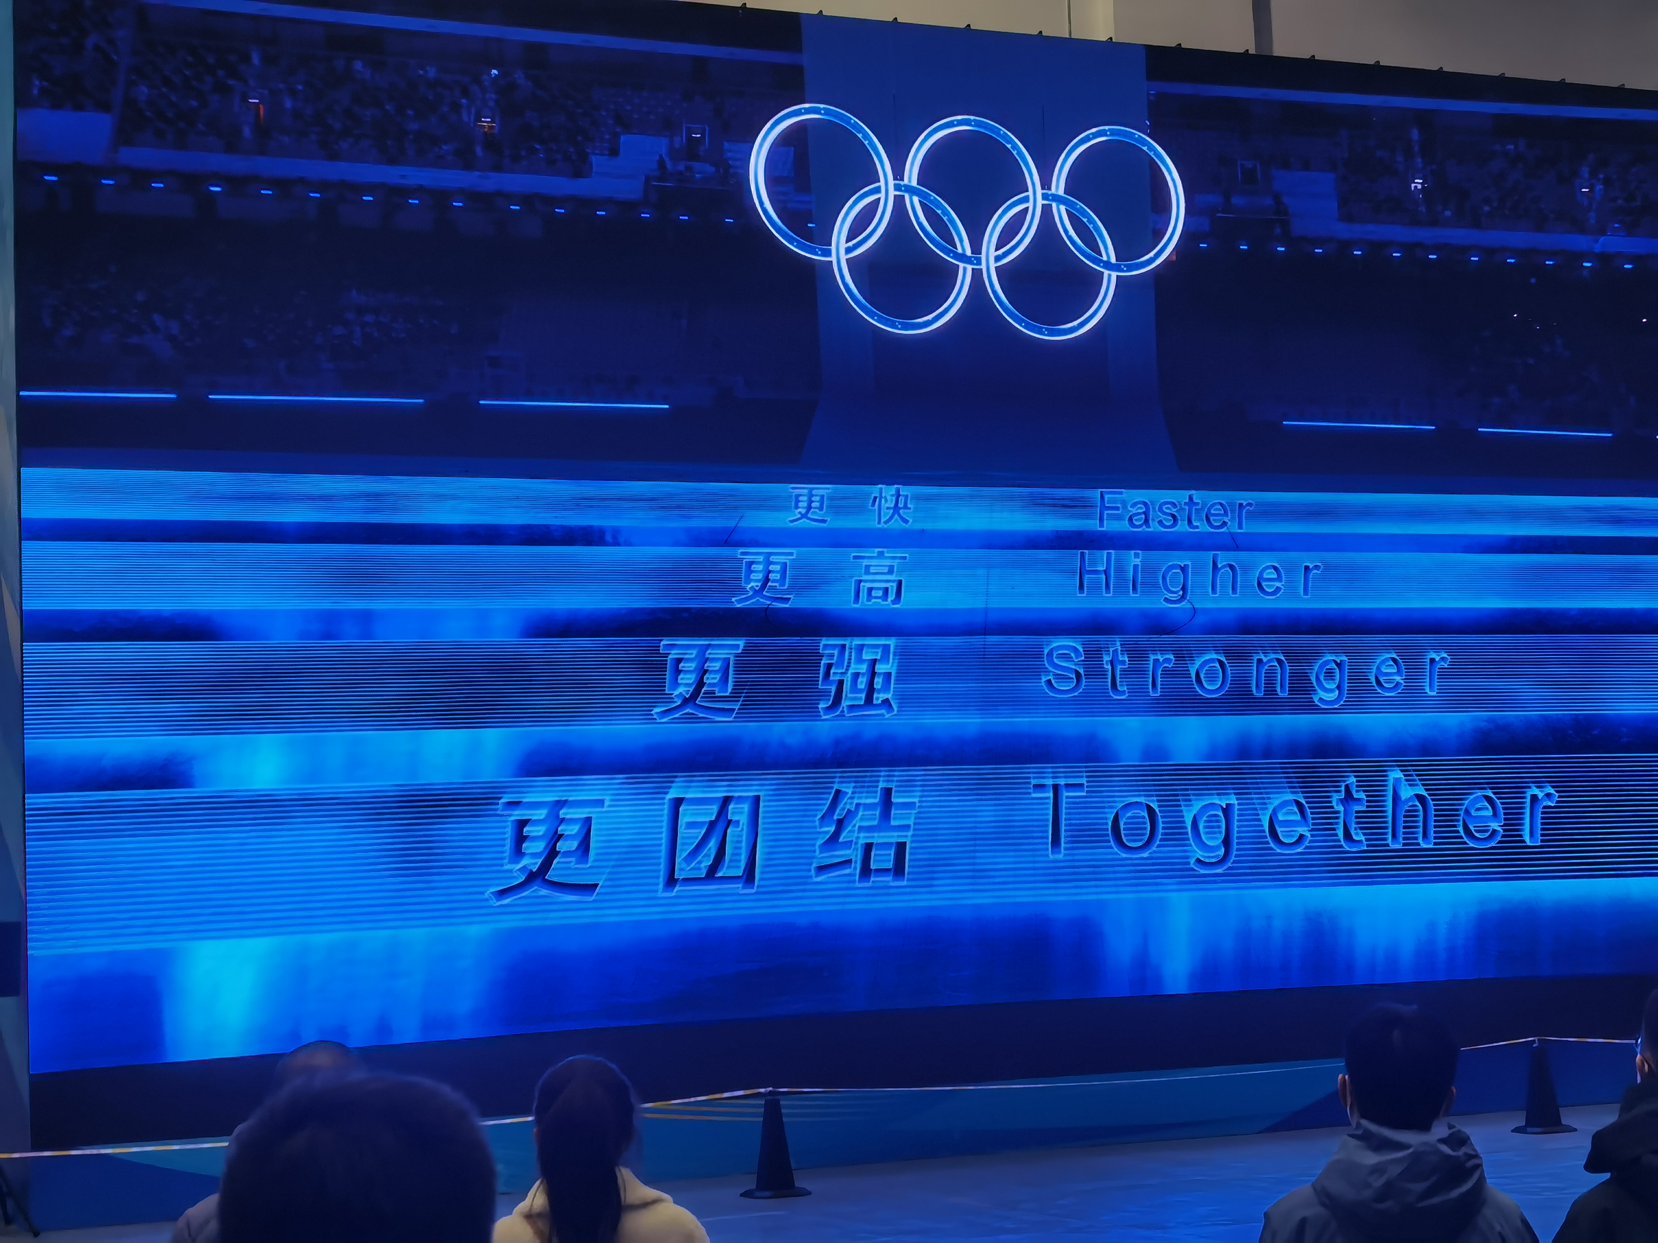
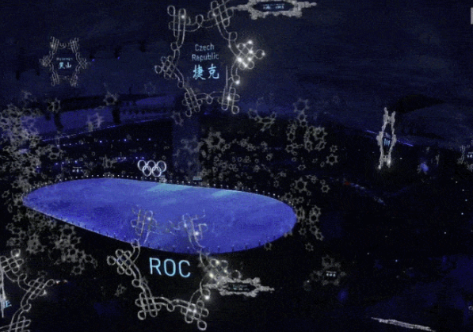
动态捕捉、仿真、裸眼3D等
是开闭幕式主要采取的技术，鸟巢LED大屏支持动态捕捉，及时捕捉演员动作，响应动画，延迟在ms量级！

Slide 6
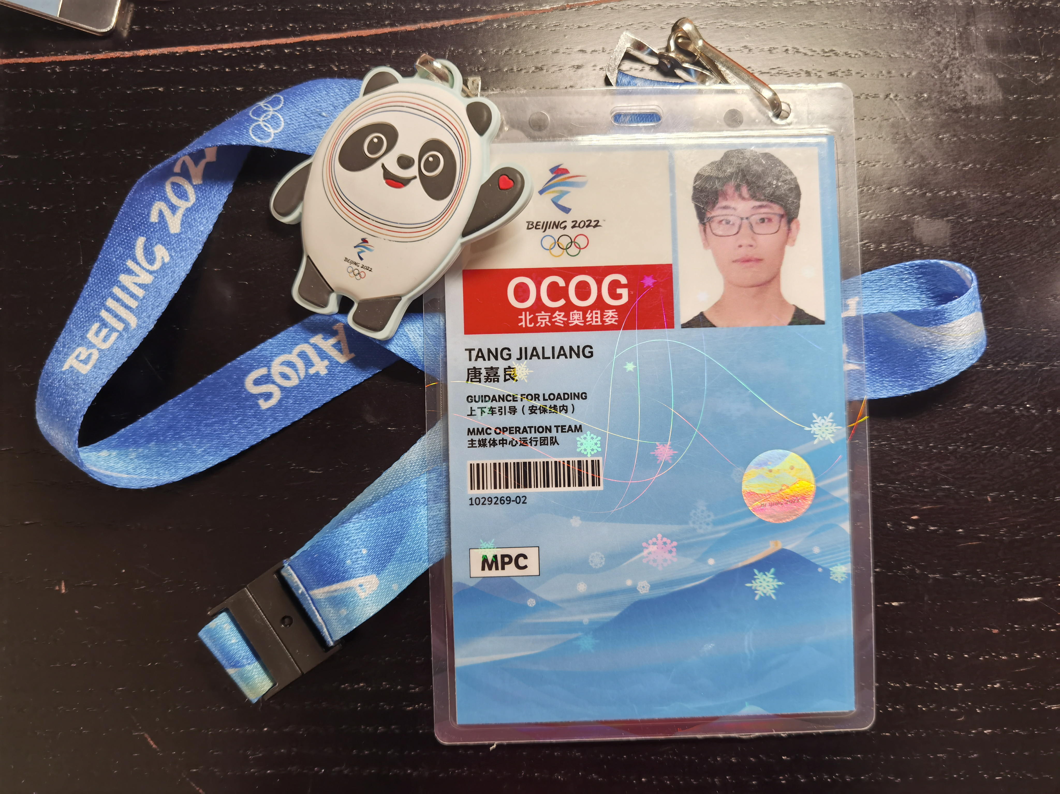
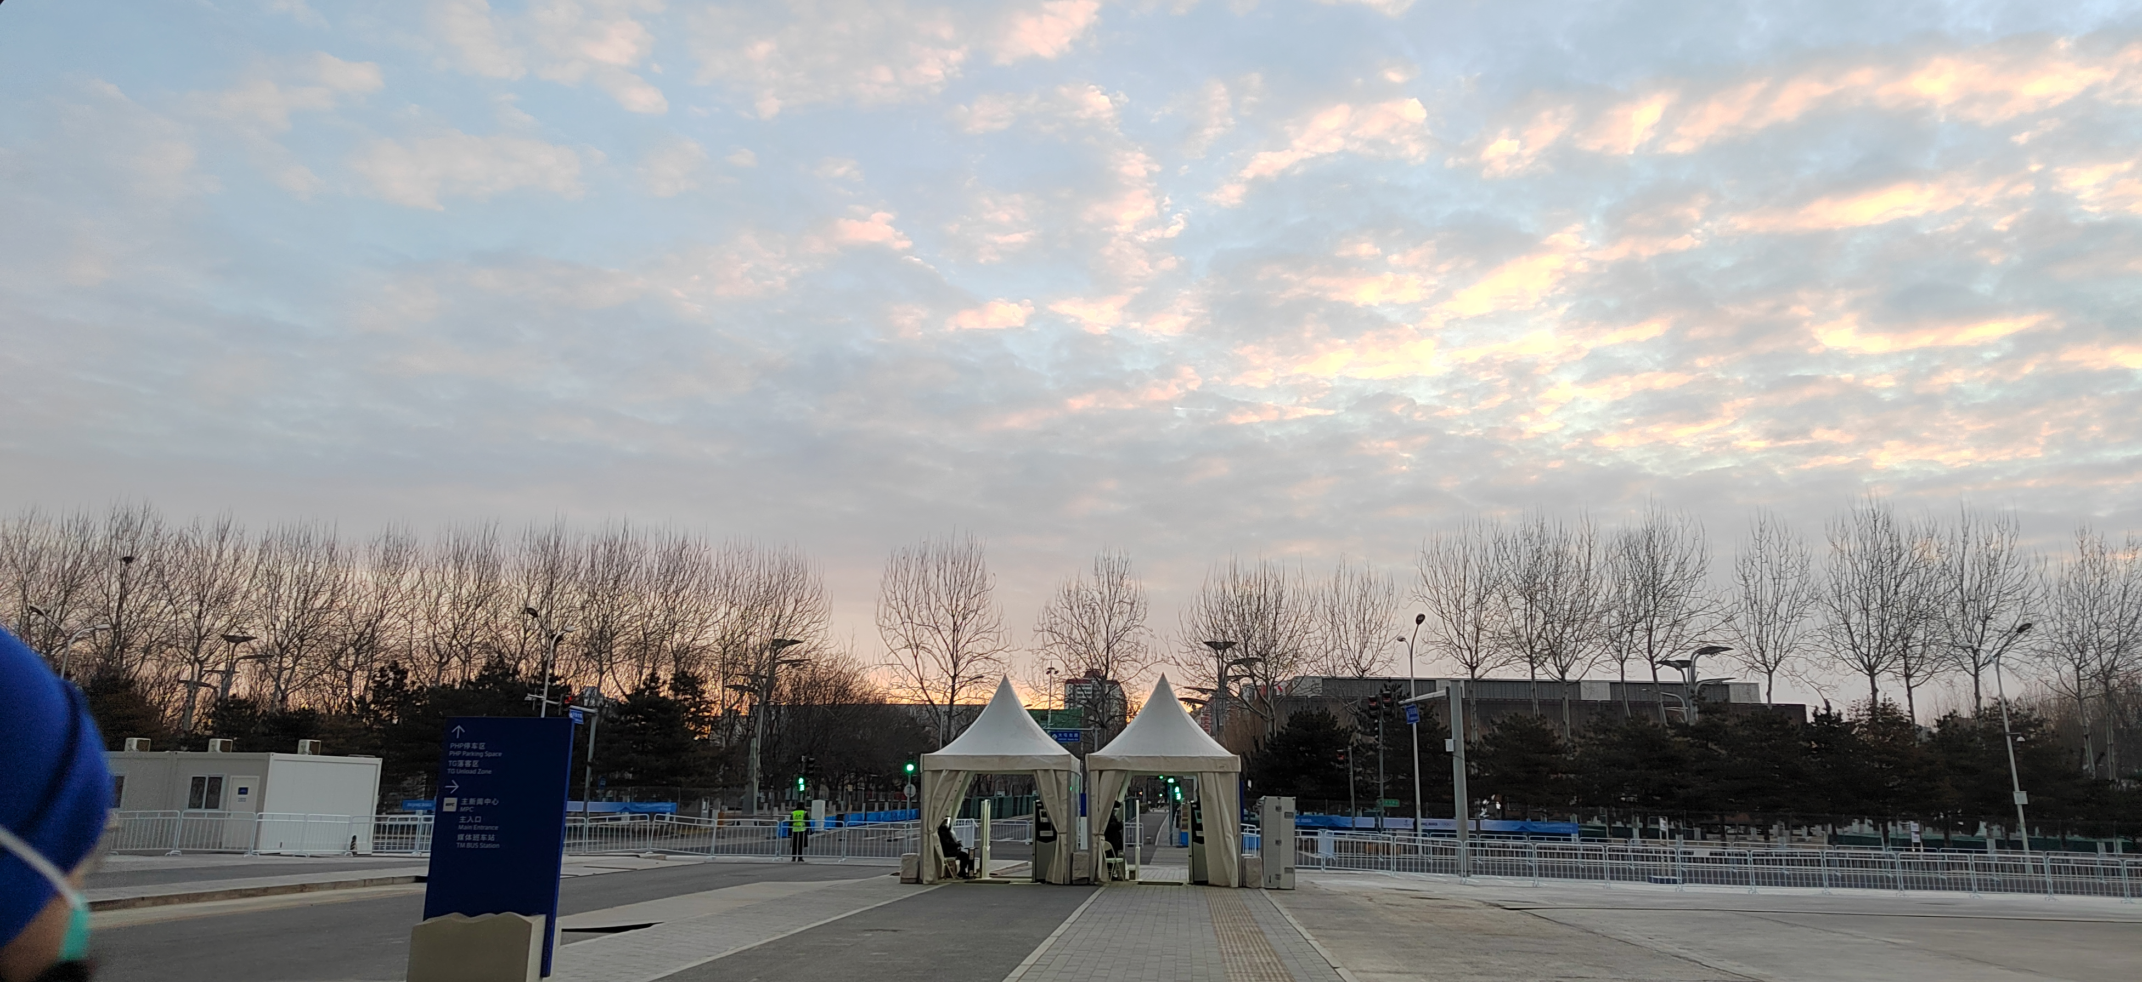
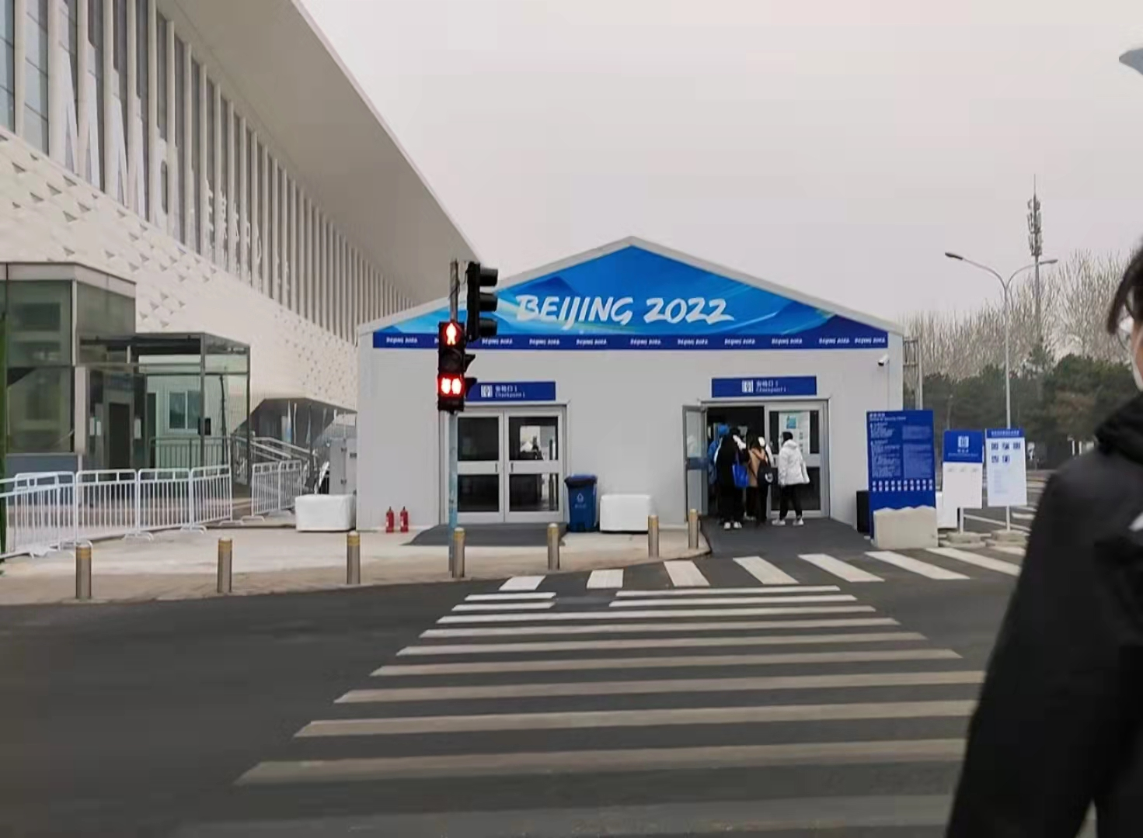
NFC注册卡验证系统
注册身份卡采用NFC识别验证系统，辅助人脸识别，双向摄像头识别处理图像，显示人员信息，提示人员权限。

Slide 7
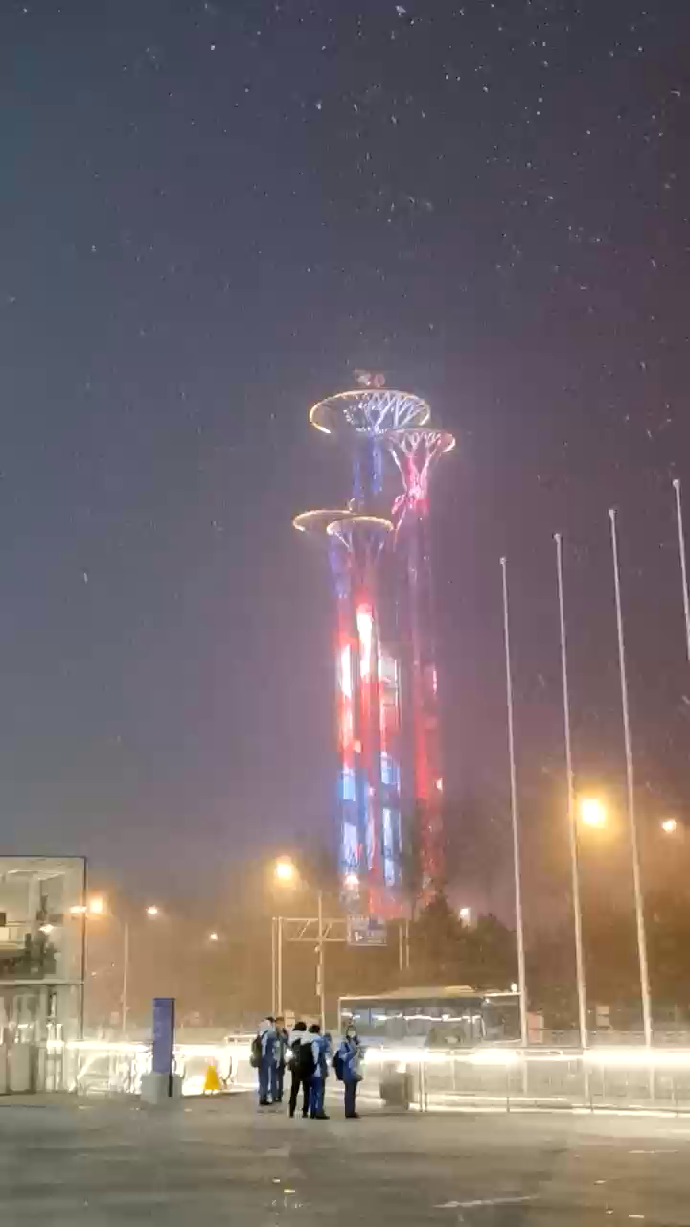
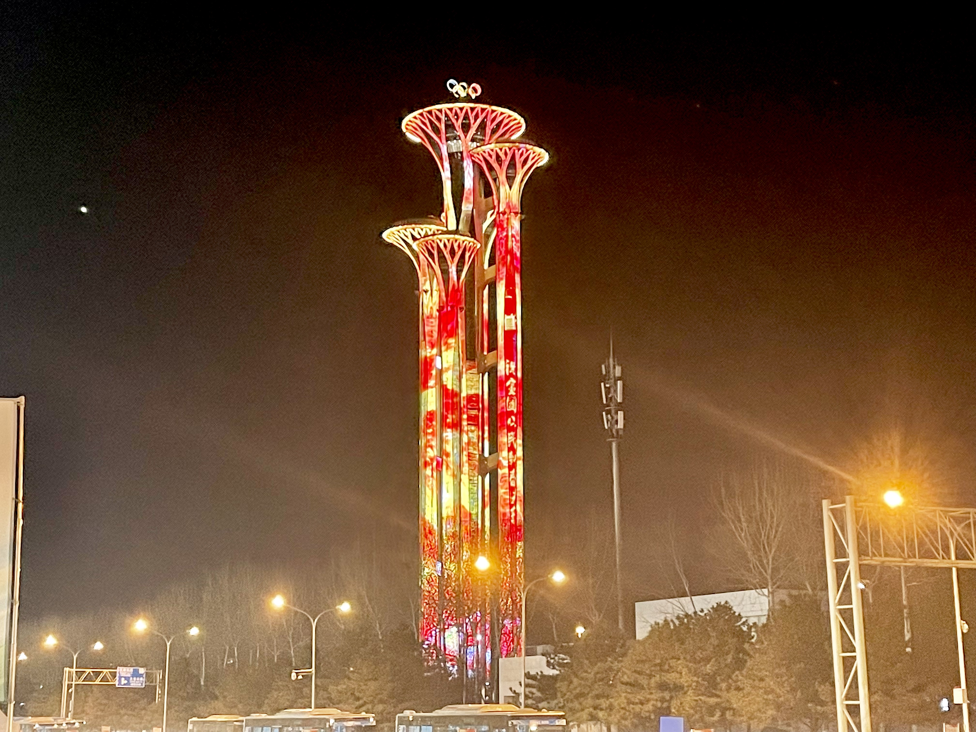
奥林匹克塔

Slide 8
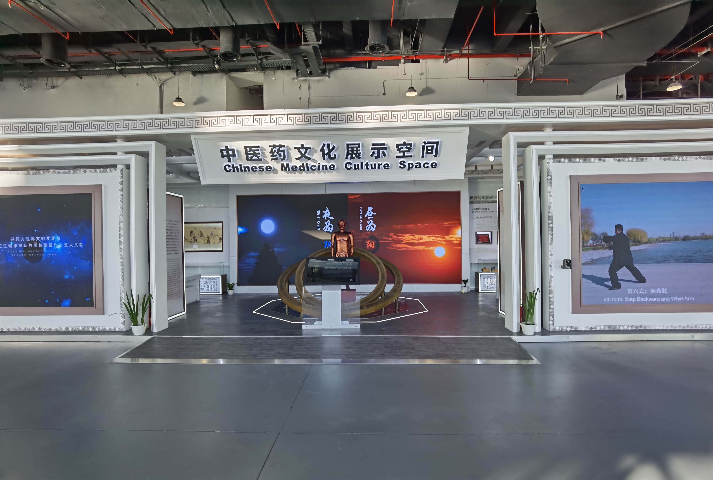
中医药展示空间
动作捕捉、图像处理技术

Slide 9


